Slide 1
Pengantar Desain dan Analisis Algoritma
PERTEMUAN I

Slide 2
Pertemuan 1
Pengenalan awal algoritma
Pengenalan fase dalam algoritma
Logika algoritma

Slide 3
Pengenalan awal algoritma
Terdapat 3 alasan mengapa kita mempelajari algoritma:
alasan praktis: memahami algoritma standar yang digunakan dari berbagai area komputasi yang berbeda; dan
alasan teoritis: algoritma sebagai “nyawa” dari ilmu komputer (algoritmik).
alasan simpel: himpunan aturan untuk menjalankan kalkulasi untuk menyelesaikan suatu masalah.

Slide 4
Pengenalan awal algoritma
David Harel “Algorithmics: the Spirit of Computing” menyatakan “algorithmics is more than a branch of computer science. It is the core of computer science, and, in all fairness, can be said to be relevant to most of science, business, and technology.”[Har92, p.6]
English language dictionary "An algorithm is a finite set of unambiguous instructions that, given some set of initial conditions, can be performed in a prescribed sequence to achieve a certain goal and that has a recognizable set of end conditions."
Notes:
David Harel "Algorithmics: the Spirit of Computing" menyatakan “algoritma lebih dari sekadar cabang ilmu komputer. Ini adalah inti dari ilmu komputer, dan, sejujurnya, dapat dikatakan relevan dengan sebagian besar ilmu pengetahuan, bisnis, dan teknologi.”
Kamus Bahasa Inggris "Algoritma adalah serangkaian instruksi terbatas yang jelas, tidak samar, dengan serangkaian kondisi awal, dapat dilakukan dalam urutan yang ditentukan untuk mencapai tujuan tertentu dan yang memiliki serangkaian kondisi akhir yang diakui.“

Slide 5
Definisi Algorithm
From: Websters Revised Unabridged Dictionary, 1913:
Algorism (Al"go*rism Al"go*rithm)
algorism, algrim, augrim, algorisme, algorithme , algoritmo, alguarismo, algorismus
Urutan instruksi untuk menentukan langkah yang di perlukan dalam menyelesaikan suatu tugas.
Al-Khowarezmi aslinya Abu Ja'far Mohammed ben Musa, ahli arithmetic awal abad 9, bukunya dalam bhs latin algorismus.
Berasal dari Khowarezm (sekarang Khiva di Uzbekistan)

Slide 6
Algorithm – Working Definition
Urutan langkah yang menggambarkan bagaimana melakukan suatu pekerjaan

Slide 7
Contoh Algorithm
Resep masakan
Instruksi Assembly
Aturan main game
Arahan dari A to B
Pola jahitan
Manual perbaikan mobil

Slide 8
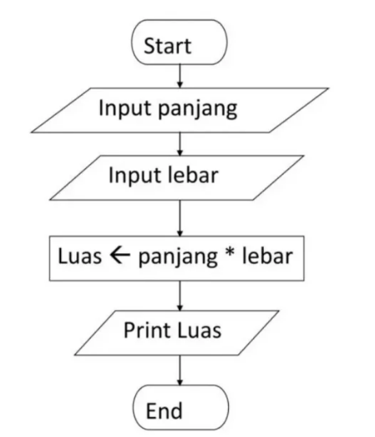
Input – Proses - Output
Flowchart dalam programming untuk menunjukkan alur kerja program dari awal hingga akhir dalam menghitung luas persegi panjang:

Slide 9
Langkah logika algoritma dalam pencarian di Google
menuliskan query pencarian
→ sistem akan memproses perintah
→ sistem akan menampilkan hasil pencarian yang relevan sesuai perintah
algoritma sekuensial (linear sequence) : merebus air mentah hingga air matang
algoritma percabangan (conditional) : jika nilai ujian lebih dari 75 maka hasilnya lulus ujian
algoritma perulangan (looping) : menampilkan bilangan kelipatan dua mulai dari 0 hingga 50

Slide 10
Contoh Algoritma
Menjumlahkan dua angka
Mencari angka terbesar
Mengepel lantai
Menulis pesan
Login Facebook

Slide 11
Algoritma Menjumlahkan Dua Angka
Langkah 1: Masukkan angka pertama.
Langkah 2: Masukkan angka kedua.
Langkah 3: Komputer menjumlahkan angka pertama dan kedua.
Langkah 4: Komputer menampilkan hasil penjumlahan.

Slide 12
Algoritma Mencari Angka Terbesar
Langkah 1: Masukkan angka pertama.
Langkah 2: Masukkan angka kedua.
Langkah 3: Buat kondisi pertama. Jika angka pertama lebih besar dari angka kedua, maka tampilkan angka pertama.
Langkah 4: Buat kondisi kedua. Jika angka kedua lebih besar dari angka pertama, maka tampilkan angka kedua.
Langkah 5: Komputer menampilkan angka terbesar sesuai kondisi yang sesuai.

Slide 13
Algoritma Mengepel Lantai
Langkah 1: Lantai basah.
Langkah 2: Ambil alat pel.
Langkah 3: Pel lantai menggunakan alat pel.
Langkah 4: Lantai kering.

Slide 14
Algoritma Menulis Pesan
Langkah 1: Ambil handphone.
Langkah 2: Buka aplikasi pesan.
Langkah 3: Tulis pesan singkat.
Langkah 4: Pilih nomor handphone tujuan.
Langkah 5: Kirim pesan singkat.
Langkah 6: Handphone menampilkan notifikasi pesan terkirim.

Slide 15
Algoritma Login Facebook
Langkah 1: Buka website Facebook.
Langkah 2: Klik tombol login.
Langkah 3: Komputer menampilkan halaman login.
Langkah 4: Masukkan alamat email dan password Facebook.
Langkah 5: Buat kondisi pertama. Jika alamat email dan password sesuai, komputer menampilkan pesan ‘berhasil login’ dan mengarahkan pengguna ke halaman beranda.
Langkah 6: Buat kondisi kedua. Jika alamat email dan password tidak sesuai, komputer akan menampilkan pesan ‘error’ dan pengguna tetap di halaman login.
Langkah 7: Komputer memproses permintaan pengguna berdasarkan kondisi yang sesuai.

Slide 16
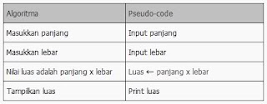
Algoritma dan Pseudocode
Algoritama: berupa pernyataan
Pseudocode: berupa kode atau tanda

Slide 17
Pengenalan awal algoritma
Algoritma dapat berupa resep, proses, metode, teknik, prosedur, routine yang memenuhi kriteria berikut:
Finiteness, berhenti ketika mencapai sebuah tahapan tertentu
Definiteness, ditentukan dengan tegas dan jelas
Input, nilai masukan yang valid telah ditentukan
Output, dapat dibuktikan dengan hasil yang tepat setelah sebuah masukan valid diberikan
Effectiveness, memiliki tahapan-tahapan sederhana

Slide 18
Pengenalan awal algoritma
Algoritma adalah prosedur penyelesaian masalah yang sistematis yang dieksekusi oleh komputer.
Tentukan prosedur penyelesaian masalah untuk kasus menyajikan segelas minuman jus alpukat! -> Apakah suatu algoritma? X
Pencarian solusi menggunakan algoritma Euclid! -> Apakah suatu algoritma? V

Slide 19
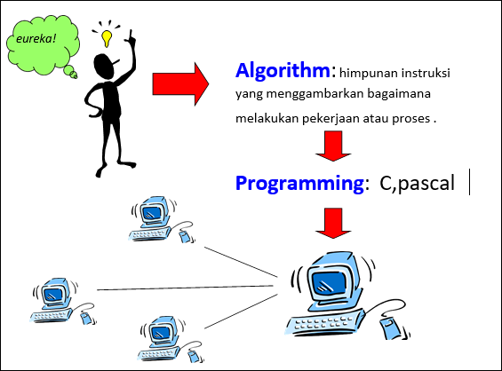
Phyton

Slide 20
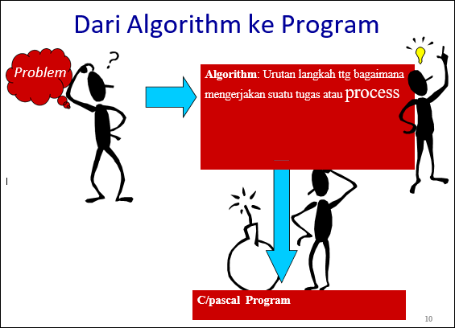
Phyton

Slide 21
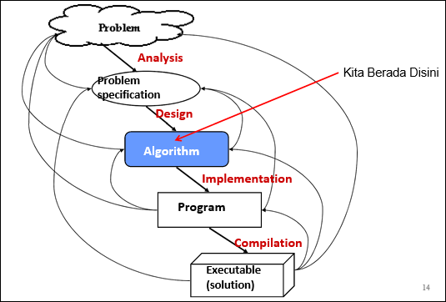
Proses Memecahkan Masalah

Slide 22
Bagaimana kita memecahkan masalah
Langsung kerjakan?
Tebak dan untung-untungan
Trial error
Pengalaman
"Scientifically“ = dg cara ilmiah

Slide 23
Tahapan Pemecahan Masalah
Analisis Masalah (40%)
Analisis masalah adalah kegiatan mempelajari, mendalami masalah hingga mendapatkan ide-ide penyelesaian masalah (ide global).
Perancangan Algoritma (30%)
Perancangan algoritma adalah pembuatan algoritma dimulai dari ide-ide penyelesaian masalah hingga terciptanya algoritma dalam bentuk standar (a.l. pseudocode).
Pembuatan Program Komputer (20%)
Mentransfer algoritma menjadi kode program, yang sebelumnya perlu ditentukan struktur datanya.
Pengujian Hasil Program (5%)
Running program untuk mengetahui apakah ada kesalahan, baik kesalahan sintax, running atau output/hasil.
Pembuatan Dokumentasi Program (5%)
Pembuatan dokumentasi meliputi dokumentasi dalam program atau manual petunjuk pemakaian dan pemeliharaan program.

Slide 24
Struktur Data dan Algoritma
Algoritma
– Prosedur komputasional
– Instruksi yang di kerjakan Step by step
Program
– Implementasi algortima dengan bahasa tertentu
Struktur Data
– ORGANISASI DATA yang di perlukan untuk menyelesaikan masalah

Slide 25
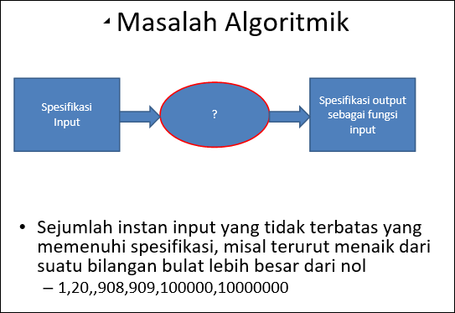
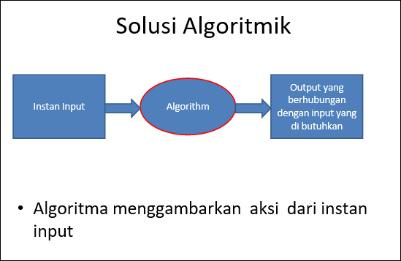

Slide 26
Tahapan Penyelesaian Masalah
Komputer diciptakan untuk membantu menyelesaikan masalah manusia.
Masalah yang dimaksud tentunya masalah yang dapat diselesaikan dengan menggunakan computer ( computerize problems ).
Adapun secara umum, langkah-langkah penyelesaian masalah dengan komputer adalah sebagai berikut

Slide 27
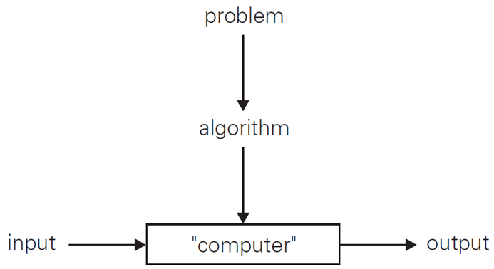
Pengenalan fase dalam algoritma
Algoritma adalah: “a sequence of unambiguous instructions for solving a problem.”
Notes:
Urutan perintah yang jelas, tdk samar-samar, untuk memecahkan suatu masalah.

Slide 28
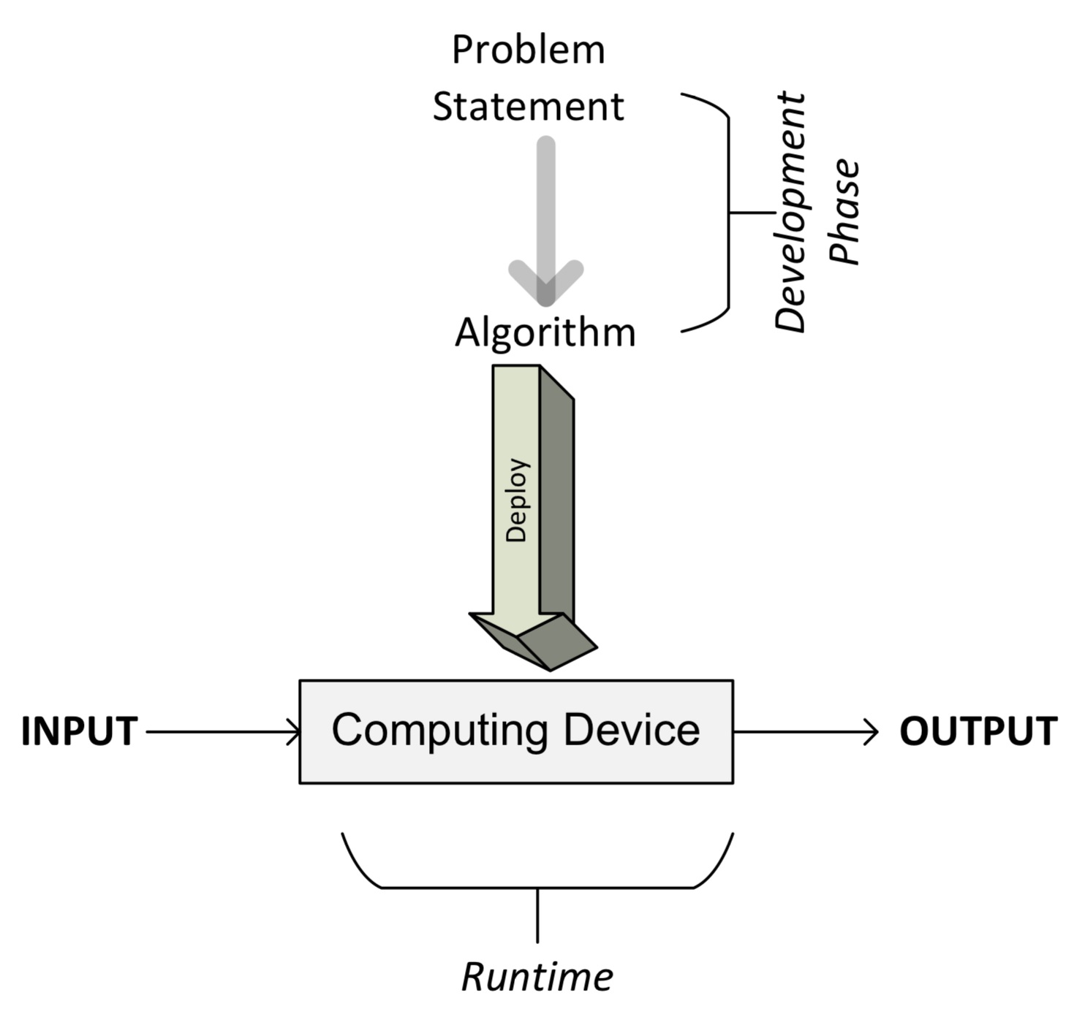
Pengenalan fase dalam algoritma
Fase berbeda dari developing, deploying, dan penggunaan algoritma diilustrasikan dalam diagram berikut:

Slide 29
Pengenalan fase dalam algoritma
Fase desain: Arsitektur, logika, dan detail implementasi digambarkan dan didokumentasikan.
Ketika mendesain algoritma, kita selalu berpegang pada akurasi dan performa. Dalam mencari solusi atas suatu masalah, beberapa kasus diselesaikan dengan lebih dari satu algoritma alternatif.
Fase desain suatu algoritma adalah proses iteratif yang melibatkan kandidat algoritma berbeda.
Beberapa algoritma menawarkan solusi sederhana dan cepat namun berkompromi pada akurasi.
Algoritma lain bisa sangat akurat namun membutuhkan waktu dijalankan. Algoritma kompleks lainnya lebih efisien.
Sebelum membuat keputusan, semua kekurangan dari kandidat algoritma harus dipelajari dengan cermat.
Dengan desain algoritma yang benar, akan menghasilkan solusi yang efisien yang mampu menyediakan performa yang memuaskan dan akurasi yang tepat.

Slide 30
Pengenalan fase dalam algoritma
Fase koding: Algoritma yang didesain akan dikonversikan menjadi suatu program komputer. Hal yang terpenting adalah program aktual yang menerapkan semua logika dan arsitektur yang dimasukan ke dalam fase desain.

Slide 31
Logika algoritma
Cara paling sederhana untuk menjelaskan logika algoritma adalah dengan menulis deskripsi level-tinggi dengan cara yang semi-terstruktur, disebut pseudocode.
Sebelum menulis logika dalam pseudocode, sangat berguna jika langkah utama ditulis mengunakan bahasa Inggris.
Kemudian, terjemahkan deskripsi ini ke dalam pseudocode, dengan cara yang terstruktur mewakili logika dan alur dari algoritma.

Slide 32
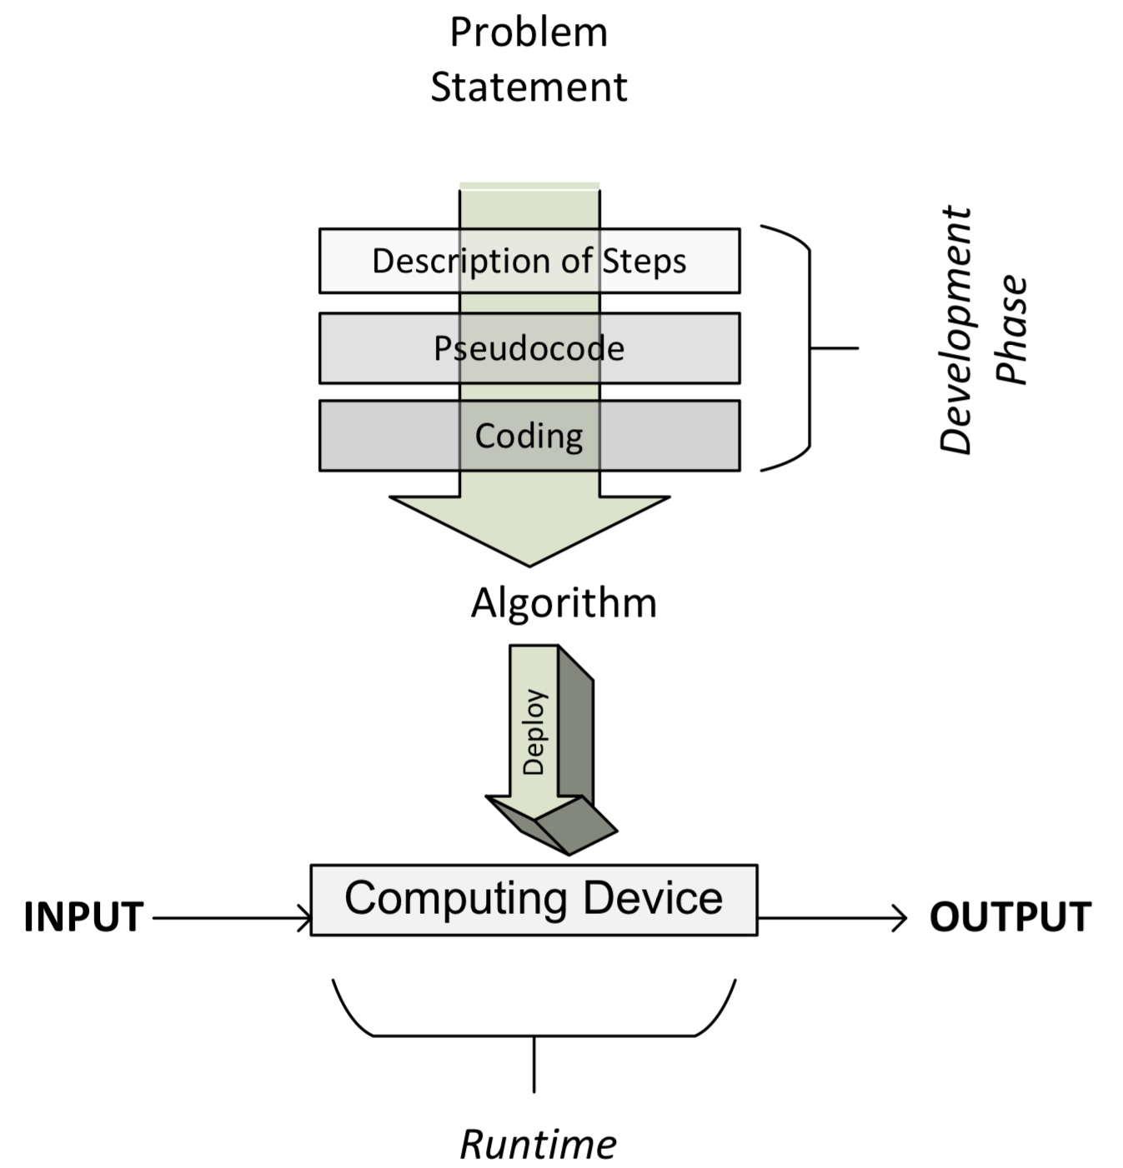
Logika algoritma
Ketika Pseudocode ditulis, berarti koding program telah dipersiapkan sesuai pilihan.

Slide 33
Logika algoritma
Contoh 1
Euclid’s algorithm, algoritma untuk menentukan
nilai pembagian 2 bilangan bulat non-negatif terbesar
(greatest common divisor of two non-negative integer)
yang dinotasikan dengan:
Gcd(m,n) = gdc(n, m mod n)
Menentukan gcd(60, 24)
gcd(60, 24) = gcd(24,12) = gcd(12,0) = 12
Algoritmanya?

Slide 34
Logika algoritma
Ketik di notepad anda:
Algoritma:
Step 1 Jika n = 0, return nilai m sebagai hasil dan stop. Jika tidak, kembali ke Step 2.
Step 2 Bagi nilai m dengan n, masukan nilai sisanya ke r.
Step 3 Masukan nilai n ke m dan nilai r ke n. Kembali ke Step 1.
Pseudocode:
While n ≠ 0 do
r ← m mod n
m ← n
n ← r
return m

Slide 35
# Function to return gcd of m and n
def gcd(m, n):
if m == 0 :
return n
return gcd(n%m, m)
m = 10
n = 15
print("gcd(", m , "," , n, ") = ", gcd(m, n))
m = 35
n = 10
print("gcd(", m , "," , n, ") = ", gcd(m, n))
m = 31
n = 2
print("gcd(", m , "," , n, ") = ", gcd(m, n))
result :
gcd( 10 , 15 ) = 5
gcd( 35 , 10 ) = 5
gcd( 31 , 2 ) = 1

Slide 36
Latihan
Cari nilai KPK dari 3 dan 4!
Tentukan algoritma dan pseudocodenya!

Slide 37
def fpb(a,b):
if a<b:
smaller=a
else:
smaller=b
for i in range (1,smaller+1):
if a%i == 0 and b%i == 0:
fpb = i
#else:
# continue
return fpb

Slide 38
def kpk(a,b):
kpk=int(a*b/fpb(a,b))
return kpk a=int(input('Masukkan angka pertama :'))
b=int(input('Masukkan angka kedua :')) print('KPK dari ',a,' dan ',b,' adalah ',kpk(a,b))
result :
Masukkan angka pertama :3
Masukkan angka kedua :4
KPK dari 3 dan 4 adalah 12

Slide 39
Logika algoritma
Ketik di notepad anda:
Fungsi untuk menukar dua variabel x dan y:
define swap(x, y)
buffer = x
x = y
y = buffer

Slide 40
Latihan
Ada 2 buah: manggis dan pisang. Manggis di piring 1, Pisang di piring 2. Piring 3 kosong.
Buatlah algoritma dan pseudocode untuk menukar manggis ke piring 2 dan pisang ke piring 1!

Slide 41
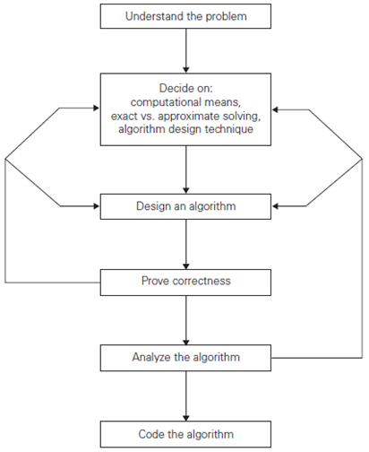
Fundamental dari Pemecahan Masalah Algoritma

Slide 42
Fundamental dari Pemecahan Masalah Algoritma
Diketahui sebuah segitiga memiliki ukuran sebagai berikut;
Alas 25
Tinggi 30
Algoritma hitung luas segitiga tersebut?
Rumus :
L = 1/2 x a x t

Slide 43
Fundamental dari Pemecahan Masalah Algoritma
Algoritma:
Step 1 Mendeklarasikan luas, alas, dan tinggi
Step 2 Masukan alas = 25, tinggi = 30
Step 3 Menghitung luas = ½*alas*tinggi
Step 4 Menampilkan luas
Pseudocode:
deklarasi
var luas, alas, tinggi
alas ← 25
tinggi ←30
luas = ½*alas*tinggi
write(luas)

Slide 44
Fundamental dari Pemecahan Masalah Algoritma
Diketahui sebuah segitiga memiliki ukuran sebagai berikut;
Alas 25
Tinggi 30
Algoritma hitung luas segitiga tersebut?
Rumus :
L = 1/2 x a x t
result :
## Program Python Menghitung Luas Segitiga ## =============================================
Input alas segitiga: 25
Input tinggi segitiga: 30
Luas segitiga = 375.0

Slide 45
Latihan
Tentukan algoritma dan pseudocode luas jajar genjang
(panjang = 5, tinggi = 3) !

Slide 46
Latihan
Tentukan algoritma dan pseudocode volume tabung
(jari-jari = 3, tinggi = 5) !

Slide 47
Latihan
Tentukan algoritma dan pseudocode volume kerucut
(diameter = 5, tinggi = 4) !

Slide 48
Instalasi Anaconda / Buat akun Google Colab
Bagi pemilik laptop RAM 4 GB, prosesor intel i3, instal Anaconda
Bagi pemilik laptop di bawah spek tsb, gunakan Google Colab

Slide 49
Tugas : Membuat akun
Buat akun github
Upload semua kode ke github!
Akun Kaggle.
Pengayaan pembelajaran Phyton ada di:
https://www.kaggle.com/learn

Slide 50
Penutup
Pengenalan awal algoritma
Pengenalan fase dalam algoritma
Logika algoritma

